Slide 1
Recordemos: Máximo Común Divisor Mínimo Común Múltiplo.
San Fernando College
Programa de Integración Escolar
Ed. Diferencial Bernardita Cortés Recabarren

Slide 2
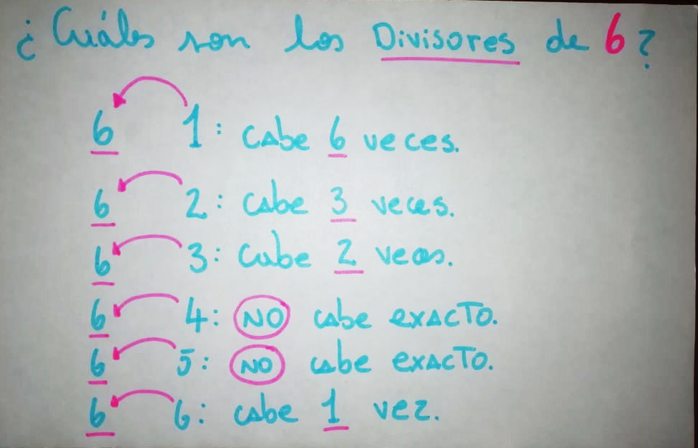
MÁXIMO COMÚN DIVISOR (M.C.D)
El máximo común divisor de dos o más números es el mayor de los divisores comunes.
Primero debemos saber que el DIVISOR es el número que cabe dentro de un número.
Por ejemplo:

Slide 3
Para una mayor explicación pincha el siguiente link
https://www.youtube.com/watch?v=JoHfq8hswmY

Slide 4
Mínimo Común Múltiplo (M.C.M)
Para una mayor explicación pincha el siguiente link
https://www.youtube.com/watch?v=Hxkb3i85qDw&t=454s

Slide 5
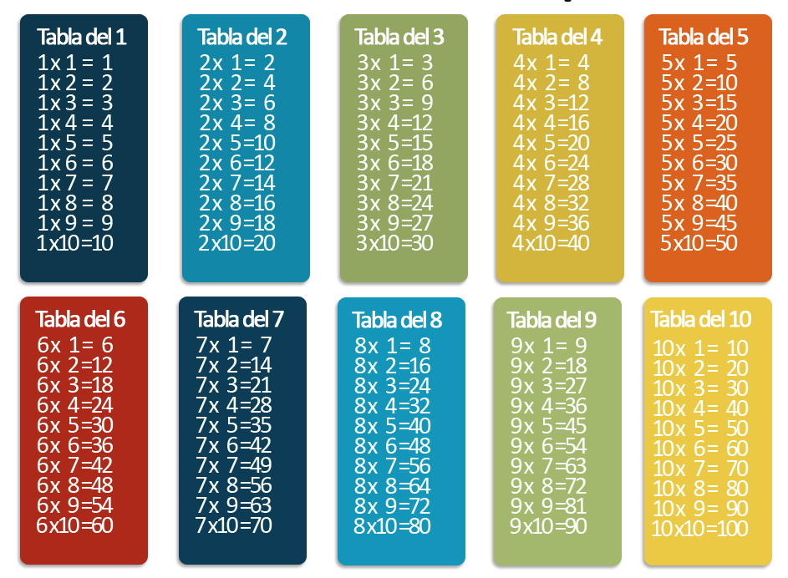
Recuerda estudiar las tablas de multiplicar,
te ayudarán
mucho a la hora de desarrollar
las guías entregadas.

